Slide 2
“Pelo que também Deus O exaltou sobremaneira e Lhe deu o nome que está acima de todo nome, para que ao nome de Jesus se dobre todo joelho, nos Céus, na Terra e debaixo da Terra” (Filipenses 2:9, 10).
VERSO PARA MEMORIZAR

Slide 3
CITAÇÕES
➙ “Eles [os israelitas] haviam se afastado tanto que não conseguiam compreender como Deus poderia viver com eles, sendo invisível, então Deus disse: ‘Que me façam uma santuário; para que eu possa morar entre eles’ (Êxodo 25: 8). O pilar de nuvem acima do tabernáculo e a presença visível de Deus manifestada lá dentro, ajudou os israelitas a compreender mais facilmente a verdadeira presença permanente do Senhor com eles.” Stephen Haskell
➙ “Cristo levou nossa natureza ao céu para nos representar e nos deixou na terra com Sua natureza para representá-lO.” John Newton

Slide 4
CITAÇÕES
➙ “Deus é o soberano senhor de todos nós ... Daí a relação do homem com Deus é direta, e não requer intermediário; qualquer reivindicação de uma Igreja ou sacerdote para ser um meio necessário deve ser repelida.” John Wycliffe
➙ “Não só não há nenhuma necessidade de um intermediário através do qual Deus gostaria de falar, mas Ele se deleita em lidar com seus filhos pessoalmente e com privacidade”. Alphonsus Liguori

Slide 5
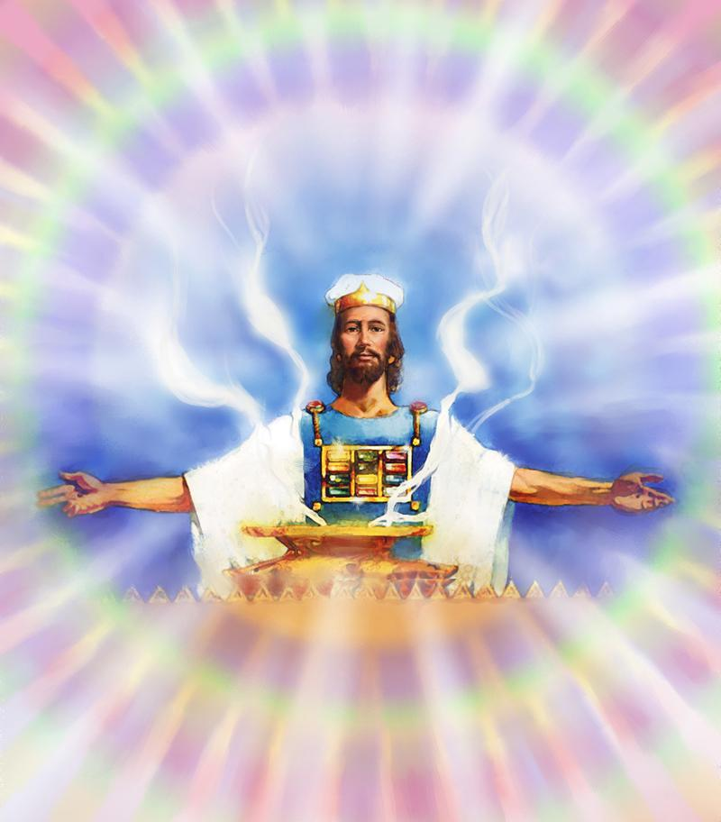
Ao falar sobre Cristo no santuário celestial, o livro de Hebreus declara que ali “Jesus, como precursor, entrou por nós, tendo-Se tornado Sumo Sacerdote para sempre, segundo a ordem de Melquisedeque” (Hebreus 6:20).
As Escrituras, especialmente o Novo Testamento, são muito claras quanto à função de Cristo como nosso Sumo Sacerdote no santuário celestial – uma função que Ele passou a desempenhar depois de concluir Sua obra como nosso sacrifício aqui na Terra ( Hebreus 10:12).

Slide 6
Perguntas para refletir (e discutir)
➙ Qual imagem de Cristo no santuário que deve ser alcançada em nosso relacionamento com Deus? ➙ Por quê é importante identificar Jesus como nosso sumo sacerdote?
➙ O que significa Jesus dizer que não vai orar ao Pai por nós? ➙ Como essa declaração afeta a nossa clara compreensão do seu ministério sacerdotal?

Slide 7
Resumo bíblico
➙ Romanos 8: 3 nos diz que Deus nos enviou seu filho como uma oferta. ➙ Ele é o Cordeiro de Deus que tira os pecados do mundo (João 1:29) e Aquele que é digno (Apocalipse 5:12).
➙ Ele também é um sacerdote de acordo com a ordem de Melquisedeque (Hebreus 7: 1-28). ➙ Ele entrou no Santo dos Santos por causa dos méritos de Seu sangue, a representação simbólica de sua vida e morte que é a nossa salvação (Hebreus 9: 11-15, 20-23).

Slide 8
Resumo bíblico
➙ Levítico 16:13 refere-se à tampa da da arca da aliança, onde a presença de Deus se manifestava. ➙ Não somente Jesus é nosso Sumo Sacerdote, mas também nosso Rei (Filipenses 2: 9, 10).

Slide 9
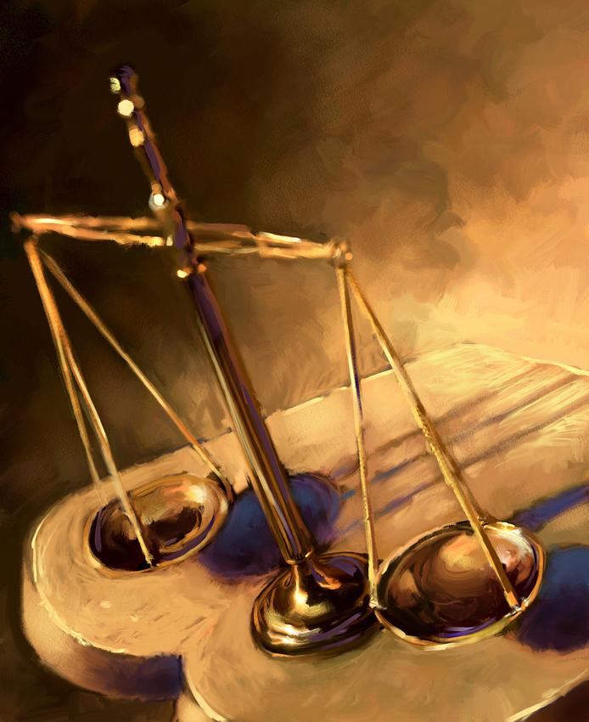
Muito do que apreciamos sobre Jesus como nosso Sumo Sacerdote dependerá do papel que acreditamos que ele está desempenhando. O ministério de Jesus no santuário não deve ser visto como uma contradição de sua declaração mais clara, onde ele diz que “...lhes falarei abertamente a respeito de meu Pai. [...] Não digo que pedirei ao Pai em favor de vocês, pois o próprio Pai os ama.” João 16: 25-27.

Slide 10
──────⊱◈◈◈⊰──────
Seus discípulos se deleitaram em ouvir tais verdades e clamaram: “Eis que agora falas abertamente, e não dizes parábola alguma.” (v.29). Se a verdade mais simples e clara é que Jesus não está suplicando por nós, o que fazemos com tais idéias que Jesus está rogando
ao Pai por nós?
──────⊱◈◈◈⊰──────

Slide 11
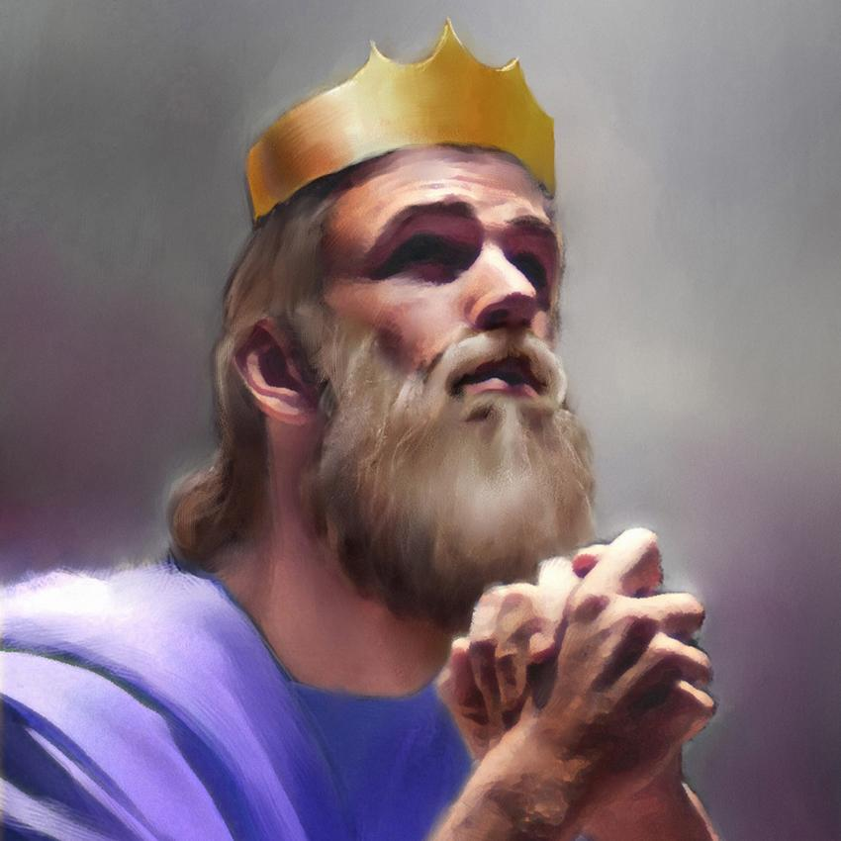
Na verdade, o livro de Hebreus não diz isso. Hebreus 9:24(NIV) diz que Cristo entrou no céu “para se apresentar diante de Deus em nosso favor”. Mas não temos a imagem Dele pedindo ao Pai que seja gentil conosco, tentando persuadir Deus a fazer algo diferente do que Ele já havia planejado.

Slide 12
☛IMPORTANTE☚
Dizer o contrário seria dividir a trindade, colocar uma Divindade contra a outra. De fato, os vários textos que mencionam Jesus intercedendo diante do Pai “por nós” devem ser vistos como defensores de nós, não do Pai, mas de todo o universo como
o “júri”. Satanás é o acusador, não Deus, e Deus já conhece a verdade. Ele não precisa ser persuadido. A imagem correta
é a do Filho como nosso advogado, defendendo nosso caso
perante todo o tribunal, refutando as reivindicações
do acusador, e vindicando o Pai.
──────⊱◈◈◈⊰──────

Slide 13
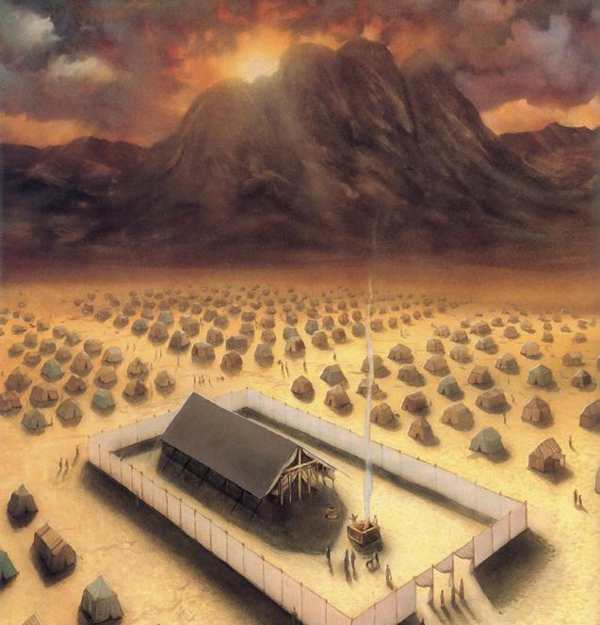
Esclarecendo
O perigo da mensagem do santuário incompreendida, é sugerir que Jesus (o bom Deus) tem que lutar contra o Pai (o Deus irado e hostil) para alcançar a nossa salvação. Desta forma, refletimos nas acusações de Satanás, que condenou a Deus por ser hostil e implacável, um ser não amoroso e vingativo que se deleitava no castigo vingativo das criaturas errantes.

Slide 14
──────⊱◈◈◈⊰──────
Deus Pai não nos ama tanto quanto o Deus Filho? Devemos ter muito cuidado com o que dizemos sobre o Santuário, porque dizendo coisas boas sobre o Filho, podemos estar distorcendo o Pai. Deus não está nos condenando. As acusações vêm do acusador, o próprio Satanás. É por isso que Jesus fala por nós, para neutralizar as acusações do inimigo.
──────⊱◈◈◈⊰──────

Slide 15
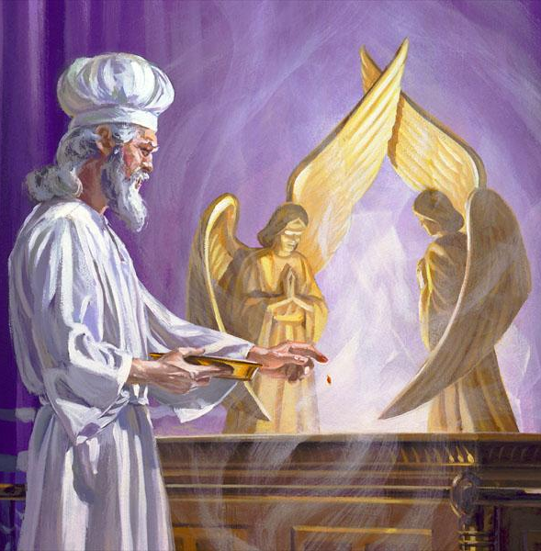
Com razão, o santuário foi uma bênção maravilhosa.
Mas, como acontece com tanta frequência, as pessoas se apegaram aos símbolos cerimoniais em vez de um profundo relacionamento pessoal com Deus.

Slide 16
──────⊱◈◈◈⊰──────
Apegue-se ao
significado
e não ao símbolo!
──────⊱◈◈◈⊰──────

Slide 17
──────⊱◈◈◈⊰──────
Como resultado, hoje, assim como na época, é muito fácil ficar atolado nas minúcias, em vez de ver toda a mensagem do santuário como uma demonstração da verdadeira natureza e caráter de Deus.
──────⊱◈◈◈⊰──────

Slide 18
O livro de Hebreus é um bom exemplo disso
➙ Foi escrito para ajudar os judeus a entenderem como Cristo cumpriu o santuário e seus sistemas, usando a linguagem que eles entenderiam.
➙ Foi para guiá-los do judaísmo ao cristianismo, e não o contrário.
➙ A vinda de Cristo acabou com a necessidade dos sistemas antigos, porque agora Deus havia se revelado pessoalmente.
➙ O ponto essencial é entender todo o sistema de uma maneira que não reverta para a observância legalista.

Slide 19
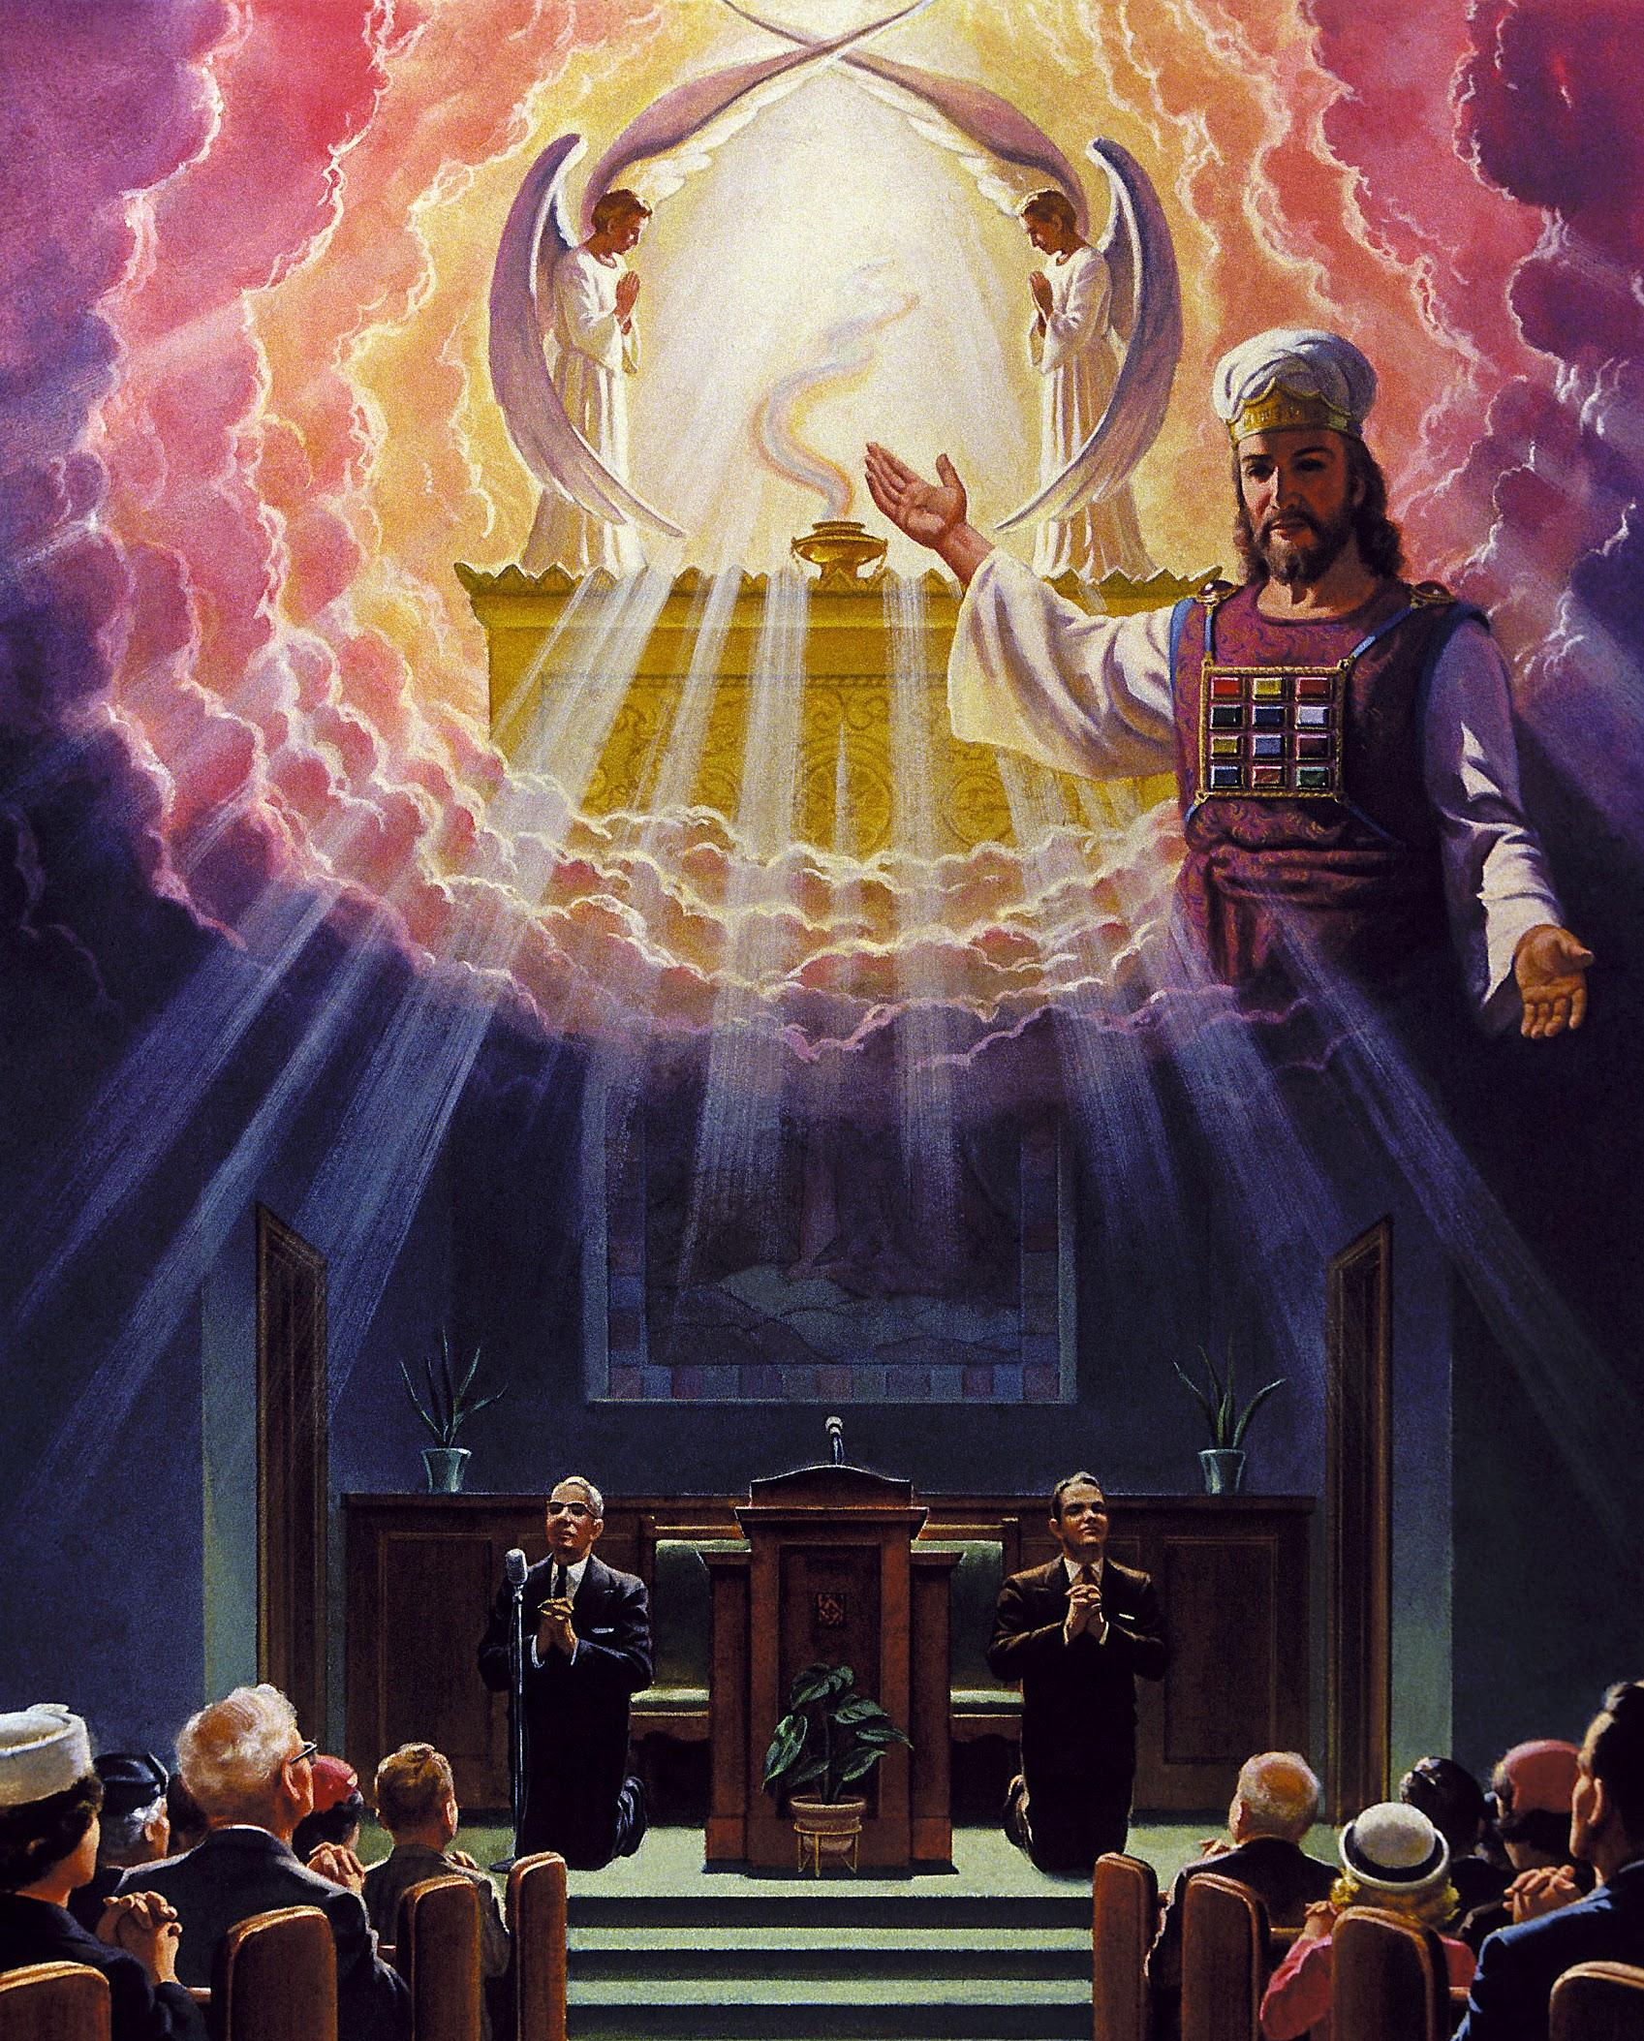
O perigo de olhar exclusivamente para o santuário é que perdemos nosso tempo olhando símbolos e práticas, e não vemos Deus.
Porque como é mencionado com tanta frequência, mas tão pouco praticado, vemos o santuário como um livro ilustrado, um instrumento de ensino, uma ilustração para ajudar um povo simples compreender as verdades fundamentais sobre Deus e a salvação.

Slide 20
Portanto, em vez de perguntar o significado de cada peça de mobília,
pergunte quais informações sobre a natureza e o caráter de Deus o santuário nos fornece.

Slide 21
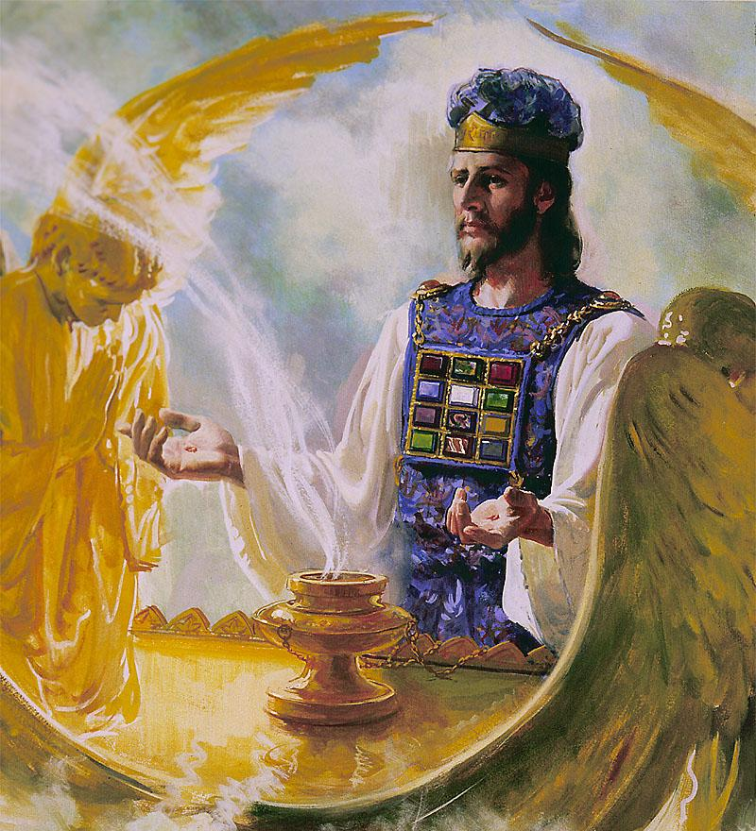
Como Hebreus conclui:
“Eram apenas prescrições que tratavam de comida e bebida e de várias cerimônias de purificação com água; essas ordenanças exteriores foram impostas até o tempo da nova ordem” Hebreus 9:10.

Slide 22
Em outras palavras,
➙ as peças apontavam para o caminho da verdade, mas elas não eram a verdade.
➙ Jesus é a verdade e qual é a verdade que Ele veio revelar?
Resposta: A verdade completa sobre Deus e a solução para os problemas do Grande Conflito e como Ele poderia nos salvar de nós mesmos.
☛ Somente do ponto de vista dessas perspectivas
o santuário faz sentido ☚

Slide 23
CITAÇÕES DE ELLEN WHITE

Slide 24
Todos os que receberam luz sobre estes assuntos devem dar testemunho das grandes verdades que Deus lhes confiou. O santuário no Céu é o próprio centro da obra de Cristo em favor dos homens. Diz respeito a toda a alma que vive sobre a Terra. Patenteia-nos o plano da redenção, transportando-nos mesmo até o final do tempo, e revelando o desfecho triunfante da controvérsia entre a justiça e o pecado.
Evangelismo, p. 222

Slide 25
Muitos esqueceram o verdadeiro significado dessas ofertas; e a grande verdade de que somente por meio de Cristo há perdão do pecado, ficou perdida para eles. A multiplicação de ofertas sacrificais, o sangue de novilhos e bodes, não podia tirar o pecado.
A Maravilhosa Graça de Deus, p. 152

Slide 26
Contemplando o crucificado Redentor, compreendemos mais plenamente a magnitude e significação do sacrifício feito pela Majestade do Céu. O plano da salvação glorifica-se aos nossos olhos, e a idéia do Calvário desperta vivas e sagradas emoções
em nossa alma. No coração e nos lábios achar-se-ão louvores a Deus e ao Cordeiro; pois o orgulho e o culto de si mesmo não podem crescer na alma que conserva sempre vivas na
memória as cenas do Calvário.
O Desejado de Todas as Nações, p. 468

